Slide 1


드론 비행절차 및 안전 가이드
한국항공대학교
드론 비행절차 및 안전 가이드
학생·교직원용 합법적 드론 비행 가이드
항공안전법을 준수하며 안전하게 비행을 시작하세요.
필독 안내
항공안전법 적용

Slide 2
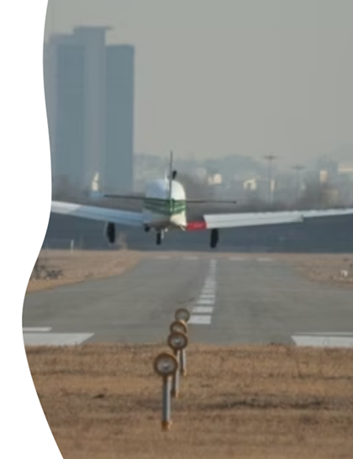
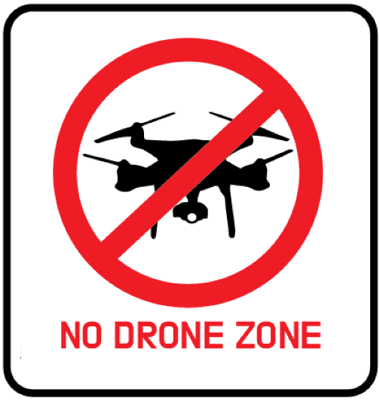

드론 비행절차 및 안전 가이드
한국항공대학교는 일반 지역이 아닙니다
한국항공대학교 캠퍼스 전 구역은 군 비행장 및 관제권과 인접한 특수 공역으로 지정되어 있습니다. 교내에서 드론을 비행하려면 단순 취미용이라도 반드시 사전 허가가 필요하며, 승인 없이 비행할 경우 항공안전법 위반으로 처벌될 수 있습니다.
완구용 드론
무게나 크기에 상관없이 동일하게 적용 [250g 미만 완구용 포함]
캠퍼스 전체
운동장·주차장·옥상 포함
촬영 별도 승인
사진·영상 촬영 목적 시 별도 승인 필요
군사시설 및 공항 안전과 직접 관련되는 사항이므로 반드시 숙지하시기 바랍니다.

Slide 3
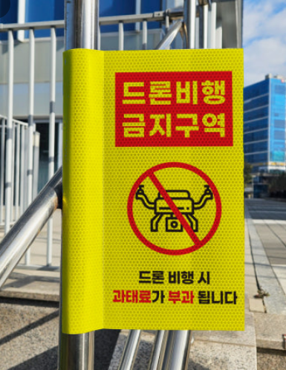
드론 비행절차 및 안전 가이드
무단 비행 시 처벌 수위
항공안전법 및 군 관련 규정 위반 시 다음과 같은 처벌을 받을 수 있습니다.
실제 상황에 따라 처벌 수위는 강화될 수 있습니다.
위반 내용
처벌 내용
비행 승인 없이 드론 비행
300만원 이하 벌금 또는 과태료
비행금지구역 무단 진입
형사처벌 가능
허가 없는 항공촬영
과태료 및 촬영물 삭제 조치 가능
군사시설 촬영
국가보안 관련 조사 가능
인명사고·시설파손 발생
민·형사상 책임 발생
※ 관련법 : 항공안전법 제166조(과태료 조항) 및 제161조(벌칙/형사처벌 조항)

Slide 4

드론 비행절차 및 안전 가이드
어떤 경우에만 비행이 가능한가요?
다음과 같은 공식 목적에 한해 제한적으로 검토될 수 있습니다.
1
2
전공 수업 및 실습
공식 연구 과제
항공·드론 관련 정규 수업, 교수 지도 하 실습 비행
산학협력단 등록 연구, 정부 및 기업 과제 수행
3
4
학교 승인 행사
승인된 동아리 활동
대학 공식 행사 촬영, 홍보 영상 제작, 축제 및 행사 운영
학교 승인 동아리, 정식 지도교수 관리 활동
개인 취미 비행은 원칙적으로 불가합니다. 단순 취미 비행, 개인 연습 목적, 친구들과 촬영, SNS 업로드용 촬영, 야간 즉흥 비행, 사전 승인 없는 테스트 비행은 대부분 승인되지 않습니다. 학교 및 군 관련 공역 특성상 안전 문제와 국가 보안 문제가 동시에 적용되기 때문입니다.

Slide 5
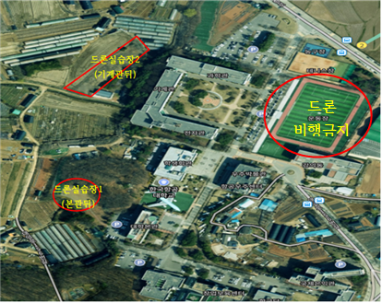

드론 비행절차 및 안전 가이드
드론 비행장소 및 운영계획
비행장소 | 사용자 | 운영계획 | 비고
활주로 | 조종자과정 및 연구원 | 1단계(우선 활용) | 군부대 협의 필요
드론 실습장1 (본관 뒤) | 학생 및 연구원 |  | 약370평
드론 실습장2 (기계관 뒤) |  | 이용 수요 등 검토 후 2단계 운영 예정 | 시설 정비 필요 (약870평)
운동장 : 드론 비행 절대금지
드론 비행장소 운영은 활주로 및 드론 실습장1(본관 뒤)을 우선 활용하고,
드론 실습장2(기계관 뒤)는 이용 수요 및 시설 정비 점검 후 단계적으로 운영

Slide 6

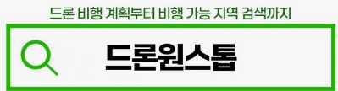
드론 비행절차 및 안전 가이드
드론 비행 절차
드론 사용자(학생 및 연구원 등)
STEP 1
드론 비행 승인 / 별첨1참조
드론원스톱 비행 승인만으로 비행할 수 없습니다. 반드시 교내 드론 비행 신청(STEP2) 완료 해야 합니다.
STEP 2
교내 드론 비행 신청 / 대학 홈페이지(종합정보시스템) / 별첨2참조
6

Slide 7

드론 비행절차 및 안전 가이드
STEP 1
드론 비행 허가 승인
드론원스톱 비행 승인만으로 비행할 수 없습니다. 반드시 교내 드론 비행 신청(STEP2) 완료해야 합니다.
필요 승인 종류
신청 사이트
구분
설명
드론 원스톱 시스템
drone.onestop.go.kr
비행 승인
비행 가능 여부 승인
촬영 승인
카메라 장착 시 필요
중요 사항
공역 승인
군·관제권 관련 승인
승인 완료 전 비행 절대 금지
승인 문자 또는 공문 반드시 보관
허가 시간·구역 외 비행 금지
드론 운용자는 공인된 무인기 조종 인가자에 한함.

Slide 8
드론 비행절차 및 안전 가이드
STEP 2
교내 드론 비행 신청 / 대학 홈페이지 종합정보시스템
수업과제 목적의 경우
연구과제 목적의 경우
대 상 : 학부생
준비사항(필요시 확인 요청)
비행 계획서
비행 목적, 일시, 장소
기체 정보, 조종자 정보
안전관리 계획
제출 시기 : 최소 10일 전 권장
학생 및 동아리의 경우 지도교수 확인 필요 가능
대 상 : 연구원 및 교원
준비사항(필요시 확인 요청)
연구 계획 및 비행 필요성
안전 확보 계획
참여 인원 현황
제출 시기 : 최소 10일 전 권장
활주로 이용시 비행교육원(군 부대 관련) 협의 필요
- 연락처 : 02-300-0222 / 기획총괄팀

Slide 9





드론 비행절차 및 안전 가이드
STEP 3
비행 전 최종 확인
비행 당일 반드시 아래 네 가지를 체크하세요. 하나라도 해당될 경우 비행을 즉시 중단해야 합니다.
기상 확인
기체 상태 확인
현장 안전 확보
NOTAM 확인
비, 눈, 강풍, 천둥·번개, 풍속
5m/s 이상 시 비행 금지
프로펠러 이상 여부,
배터리 상태, GPS 수신 상태,
조종기 연결 상태,
비상 복귀 기능 확인
안전요원 1명 이상 배치, 보행자
접근 통제, 랜딩패드 사용,
주변 차량 및 시설 확인
비행구역 및 시간 공고 확인,
임시비행금지구역 유무 확인,
실시간 정보 확인
항공고시보

Slide 10
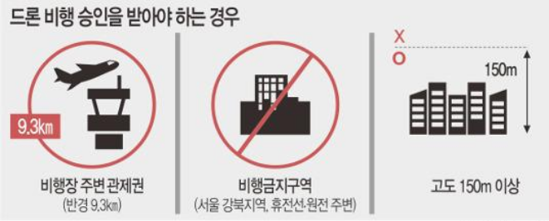

드론 비행절차 및 안전 가이드
STEP 4
비행 중 준수사항
반드시 지켜야 하는 규칙
특히 위험한 행위
항목
준수사항
건물 사이 저공비행
사람 머리 위 비행
차량 추적 촬영
기숙사·창문 주변 촬영
활주로 방향 비행
군 시설 촬영 시도
야간 무단 비행
비행고도
150m 이하
비행 범위
조종자 가시권 내
야간비행
별도 승인 필요
사람 밀집 지역
비행 금지
체육행사 중
즉시 비행 중단
음주 후 조종
절대 금지
위 행위는 매우 위험하며 즉시 제재될 수 있습니다.

Slide 11
드론 비행절차 및 안전 가이드
배터리 안전 & 사고 대응
드론 사고의 상당수는 리튬 배터리 화재로 발생합니다. 아래 수칙을 반드시 준수하세요.
배터리 안전 수칙
사고 발생 시 행동 요령
방열 가방 사용
충전 중 자리 비우지 않기
잔디 위 충전 금지
손상 배터리 즉시 폐기
차량 내부 장시간 방치 금지
• 기체 통제 불능 시: 즉시 주변 사람들에게 큰 소리로
위험 상황 전파 ("위험합니다! 뒤로 물러나세요!")
• 추락 사고 발생 시: 인명 피해 여부, 화재 발생 여부,
배터리 발열 여부 우선 확인. 배터리가 뜨거울 경우
즉시 접근하지 말고 안전거리 확보
• 즉시 신고해야 하는 상황: 사람 부상, 화재 발생, 건물·
차량 파손, 인조잔디 손상, 조명탑 충돌, 군 관련 시설
접근 시 반드시 학교 및 관계기관에 즉시 보고

Slide 12

드론 비행절차 및 안전 가이드
자주 묻는 질문 & 최종 안내
Q. 작은 완구 드론도 허가가 필요한가요?
Q. 운동장에서 잠깐만 날려도 안 되나요?
A. 네. 한국항공대학교는 관제권 및 군 관련 공역에 해당하므로 작은 드론도 동일하게 적용됩니다.
A. 안 됩니다. 운동장도 동일한 제한 구역입니다.
Q. 촬영만 하고 바로 내리면 괜찮나요?
Q. 개인적으로 연습하고 싶은데 가능한 장소는?
A. 허가 없이 촬영할 경우 불법 촬영 비행에 해당될 수 있습니다.
A. 국토교통부 및 드론 원스톱에서 제공하는 일반
비행 가능 구역을 이용하시기 바랍니다.
문의 부서
최종 안내
드론은 단순 취미 장비가 아니라 항공안전법 적용을 받는 항
공기입니다.
한국항공대학교는 군·관제권과 밀접한 특수 지역이므로
반드시 합법적인 절차와 안전수칙을 준수해야 합니다.
• 무단 비행 금지 / 사전 승인 필수 / 안전 확보 최우선
O 학생(수업목적) → 해당 학부
O 연구·교원(연구목적) → 산학협력단
O 공역·비행 관련 → 비행교육원
O 안전 관련 → 안전관리팀

Slide 13
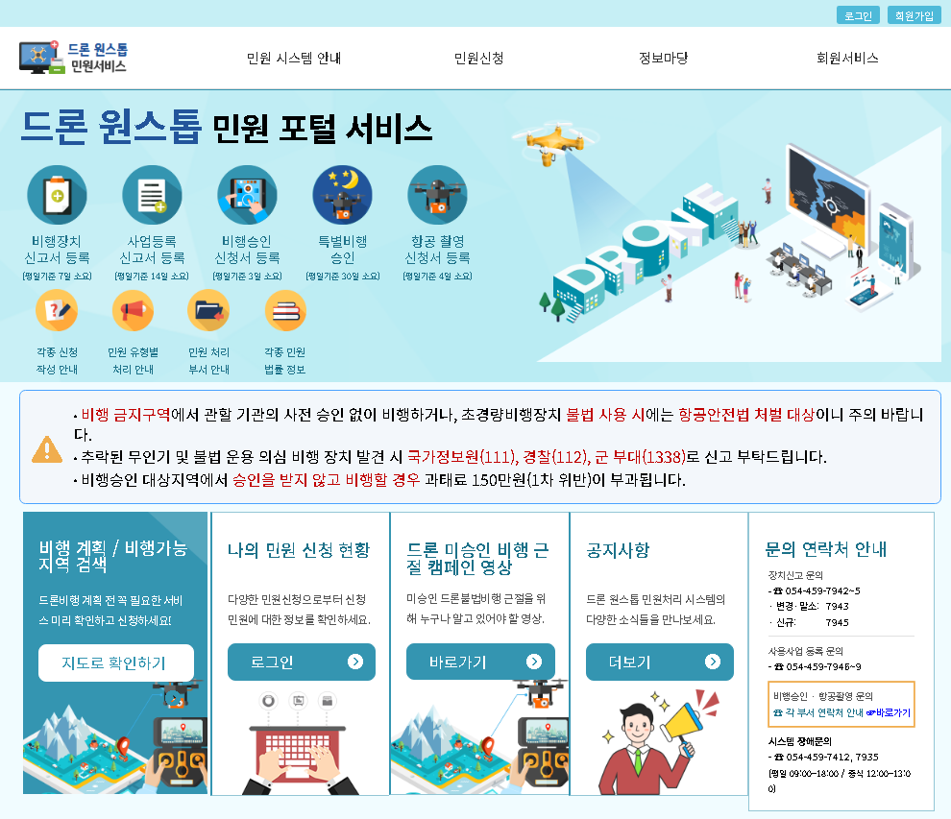
[별첨1-1] 드론 비행 승인(드론원스톱) 신청 화면
※ 우리 대학은 관제권, 및 비행제한구역에 해당합니다.
따라서 군부대의 비행 허가를 받기 위해서
는 반드시 비행일 기준 최소 10일 전까지 승인 신청을 완료
해 주시기 바랍니다.
※ 비행승인 절차에 앞서 준비 사항
• 비행장치 종류, 모델, 제작사, 규격
• 최대이륙중량 2kg 초과 시 “신고번호”
• 비행장치 사진, 제원 및 성능표
• 신고증명서, 안전성 인증서(25kg초과 시)
• 조종자 자격번호, 보험가입증명서 등
드론 원스톱 민원 포털 서비스 접속
https://drone.onestop.go.kr/

Slide 14
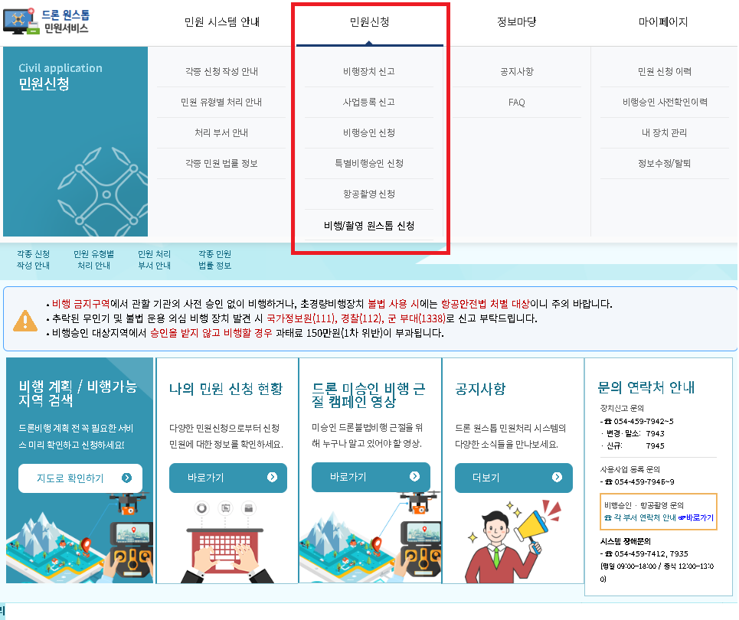
[별첨1-2] 드론 비행 승인(드론원스톱) 신청 화면
로그인 후 상단 민원신청 클릭
→ 해당 사항 항목 클릭 → (예시) 비행승인신청

Slide 15
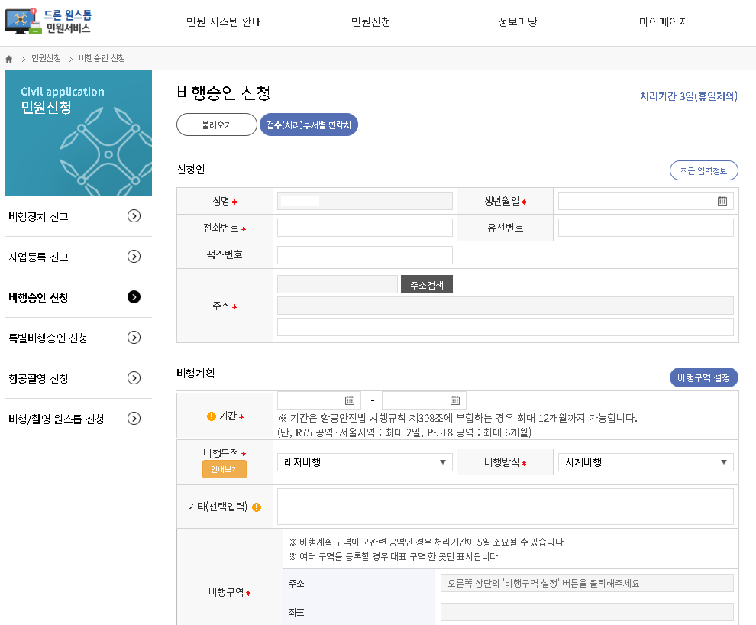
[별첨1-3] 드론 비행 승인(드론원스톱) 신청 화면
[비행승인 신청]
신청인, 비행계획, 비행장치 등 빨간색 별표(*) 표시
항목은 필수 입력 사항 입니다

Slide 16
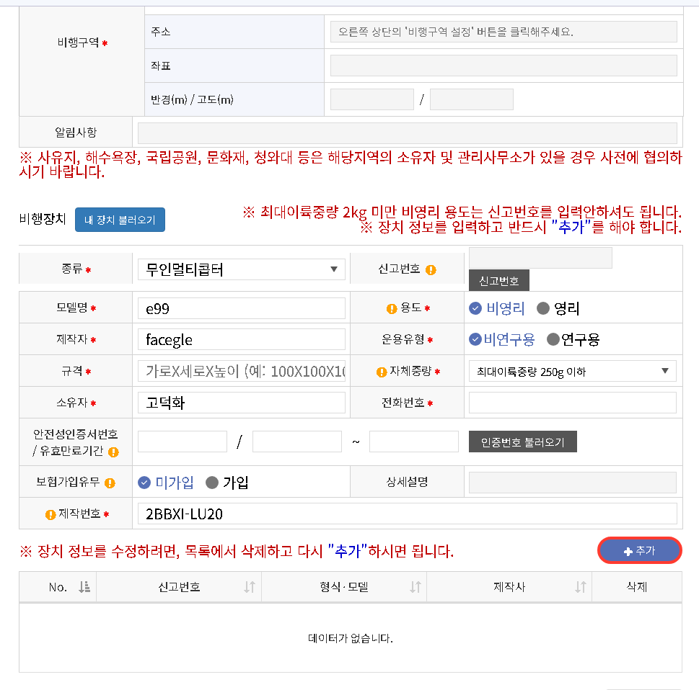
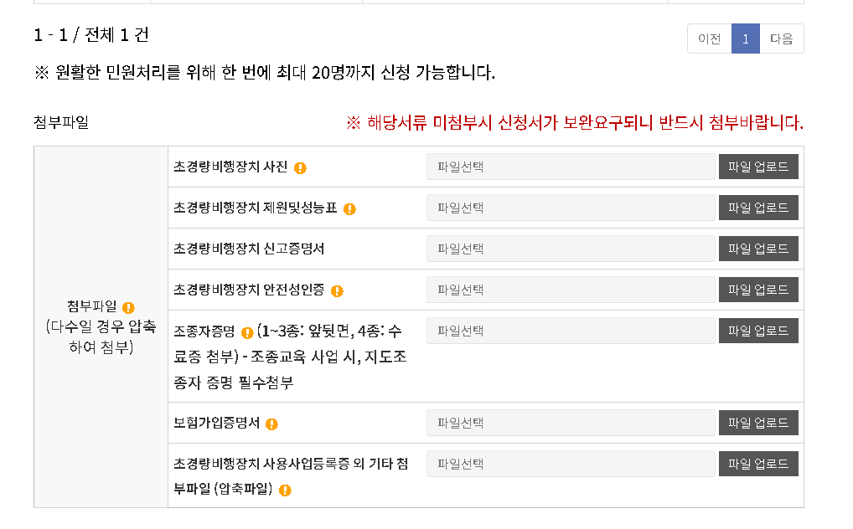
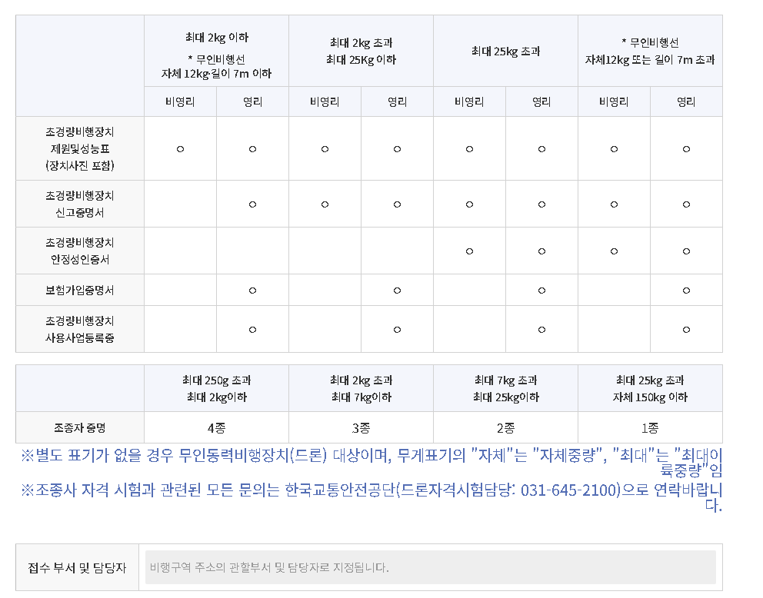
[별첨1-4] 드론 비행 승인(드론원스톱) 신청 화면

Slide 17
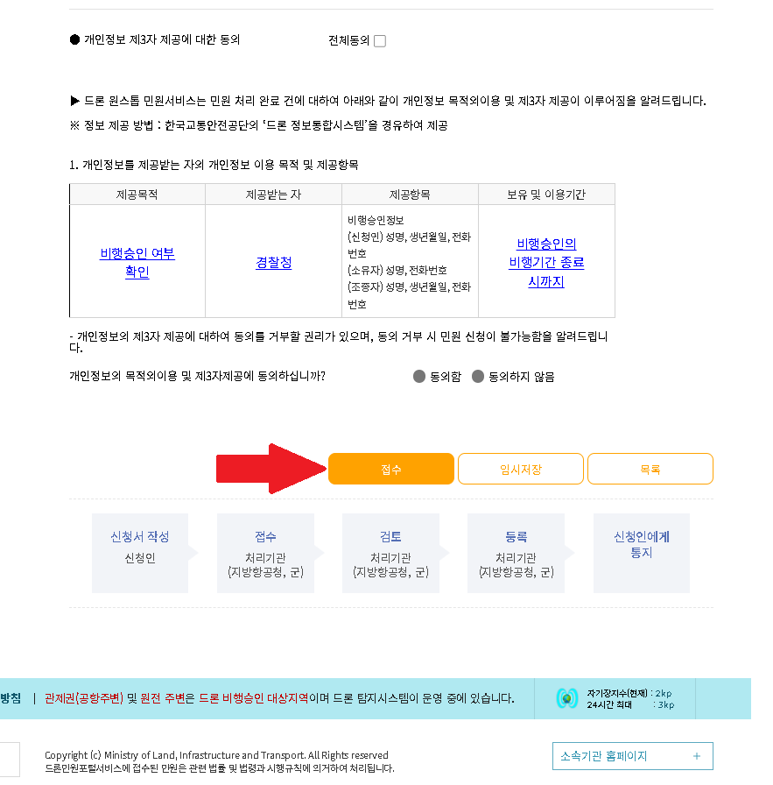
[별첨1-5] 드론 비행 승인(드론원스톱) 신청 화면
모든 사항 입력 후 접수 클릭
→ 접수 완료 후 최소 10일이후 해당 싸이트 반드시 재 방문
하여 승인 결과 확인 받은 후 비행 가능
※ 일반 지역은 접수 후 3일 내 비행 승인이 되나, 우리대학은
관제권 및 비행제한구역에 해당하여 비행 승인까지 10일
이상 소요될 수 있으므로 수시로 진행 상황을 확인해 주시
기 바랍니다.

Slide 18
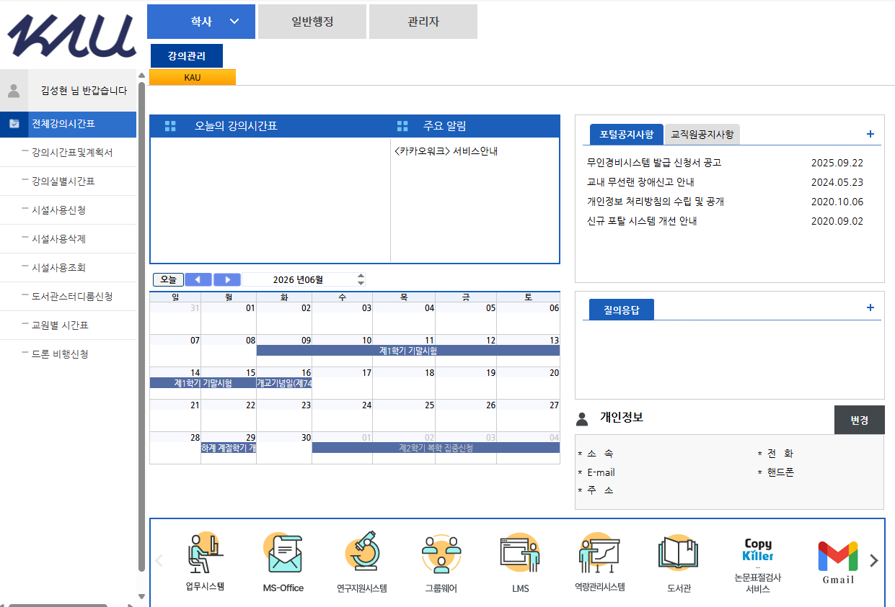
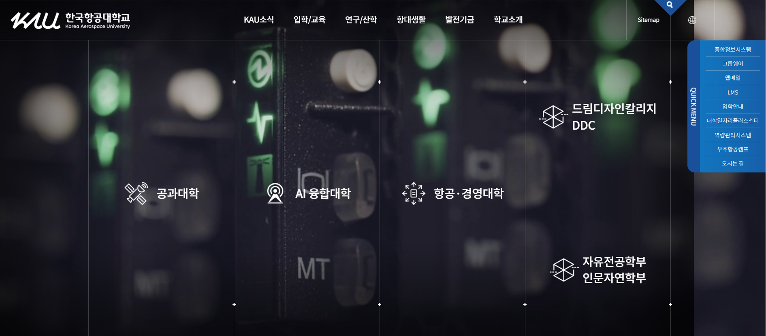
[별첨2-1] 교내 드론 비행(대학 홈페이지) 신청_교직원 화면
■ 대학 홈페이지 → 종합정보시스템 접속 후 로그인
→ 학사 → 드론 비행신청 클릭

Slide 19
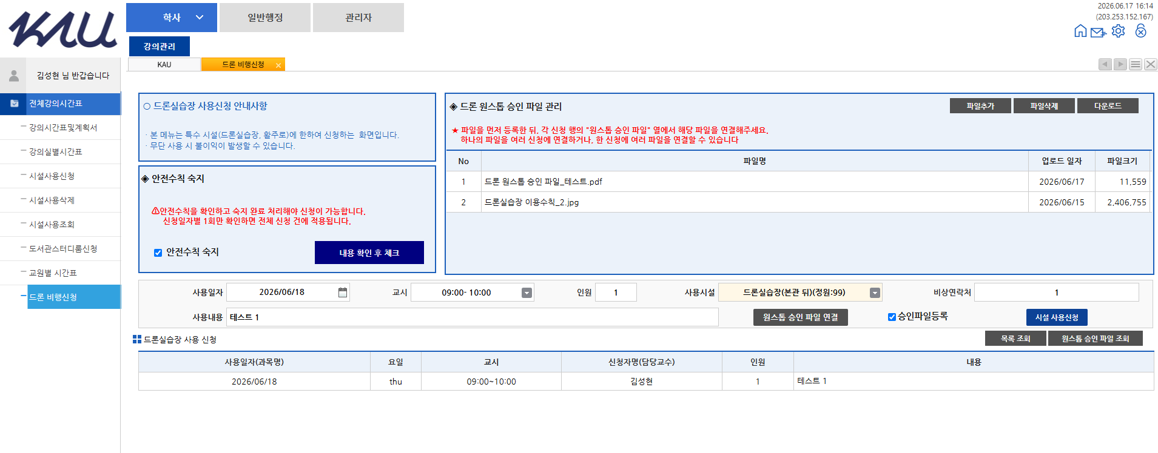
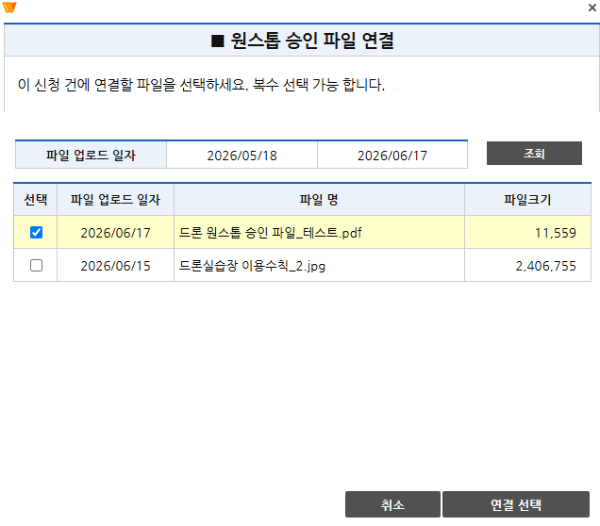
[별첨2-2] 교내 드론 비행(대학 홈페이지) 신청_교직원 화면
■ 드론 비행신청 화면
① 안전수칙 숙지(내용 확인 후 체크) → ② 드론 원스톱 승인 파일 관리에서 파일추가 클릭 후 승인 파일 업로드 → ③ 사용일자, 교시, 인원, 사용시설, 내용 등 입력
→ ④ 원스톱 승인 파일 연결 클릭 → ⑤ 업로드된 관련 파일 선택 후 연결 선택 → ⑥ 시설 사용신청 클릭 → ⑦ 드론실습장 사용 신청 등록되면 완료
②
⑤
①
원스톱 승인 파일 연결 클릭 화면
③
⑥
④
⑦

Slide 20
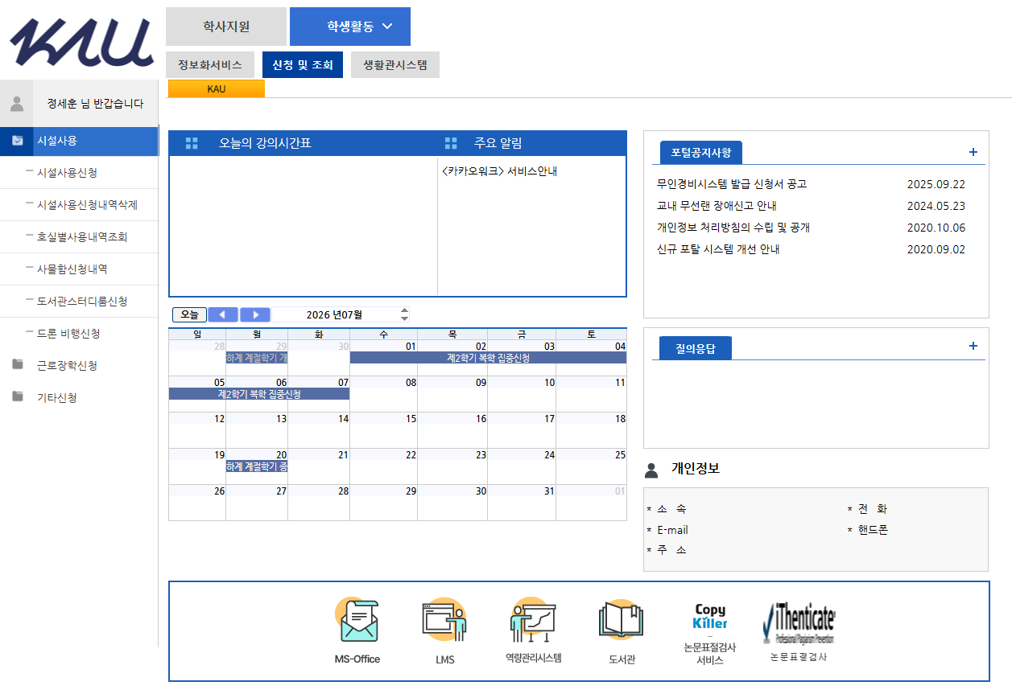
[별첨3-1] 교내 드론 비행(대학 홈페이지) 신청_학생 화면
■ 드론 비행신청 학생 화면 : 대학 홈페이지 종합정보시스템 접속
①
②
③

Slide 21
[별첨3-2] 교내 드론 비행(대학 홈페이지) 신청 화면_학생 화면
■ 드론 비행신청 화면
① 안전수칙 숙지(내용 확인 후 체크) → ② 드론 원스톱 승인 파일 관리에서 파일추가 클릭 후 승인 파일 업로드 → ③ 사용일자, 교시, 인원, 사용시설, 내용 등 입력
→ ④ 원스톱 승인 파일 연결 클릭 → ⑤ 업로드된 관련 파일 선택 후 연결 선택 → ⑥ 시설 사용신청 클릭 → ⑦ 드론실습장 사용 신청 등록되면 완료
②
⑤
①
원스톱 승인 파일 연결 클릭 화면
③
⑥
④
⑦

